Slide 1
ИТИСУ
ИНСТИТУТ ТОРГОВЛИ И СФЕРЫ УСЛУГ
СФУ

Slide 2



Направление подготовки:
38.04.06 Торговое дело
Образовательная программа:
38.04.06.01 Электронная коммерция
(e-commerce)

Slide 3



Образовательно- квалификационный уровень:
МАГИСТРАТУРА
СФУ
Срок подготовки:
Очная форма обучения: 2 года
ИТИСУ

Slide 4


КОЛИЧЕСТВО
ОЧНАЯ ФОРМА ОБУЧЕНИЯ
Количество
платных мест
12
МЕСТ

Slide 5

СФУ
Вступительные испытания:
Устно (собеседование)
«Электронная коммерция»
ИТИСУ
Вступительные испытания — это внутренние экзамены в вузе, по результатам которых учебное заведение принимает решение о зачислении

Slide 6


ИТИСУ
ГДЕ ВЫ СМОЖЕТЕ
РАБОТАТЬ?
Интернет-магазины
Традиционные розничные сети
В2В компании
Стартапы и малый бизнес
Маркетплейсы
Консалтинговые компании

Slide 7

ПЕРСПЕКТИВА
Онлайн-ритейлер
Ведущем специалистом по электронным площадкам
E-commerce-маркетологом
Менеджером маркетплейсов
Управляющим интернет-магазина
Аналитиком маркетплейсов
КЕМ ВЫ СМОЖЕТЕ РАБОТАТЬ?
Учебная программа направлена на изучение последних тенденций контент-маркетинга, вы научитесь определять точки роста бизнеса и разрабатывать наиболее оптимальные стратегии запуска и продвижения

Slide 8

ДОКУМЕНТЫ
Копия паспорта, ИНН и СНИЛС
ПЕРЕЧЕНЬ ДОКУМЕНТОВ
Способы подачи документов:
Лично в Университете, а также в филиалах
В электронной форме через Госуслуги — суперсервис «Поступление в вуз онлайн»
По почте
Документ установленного образца о высшем или высшем профессиональном образовании
Документы подтверждающие индивидуальные достижения поступающего, которые учитываются при поступлении
Иные документы
ДОКУМЕНТЫ

Slide 9
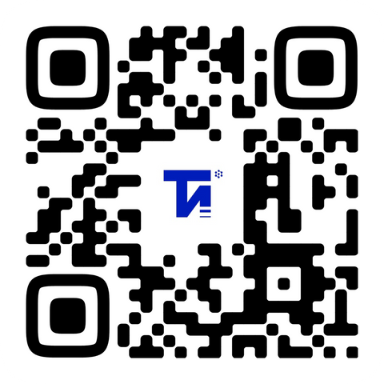
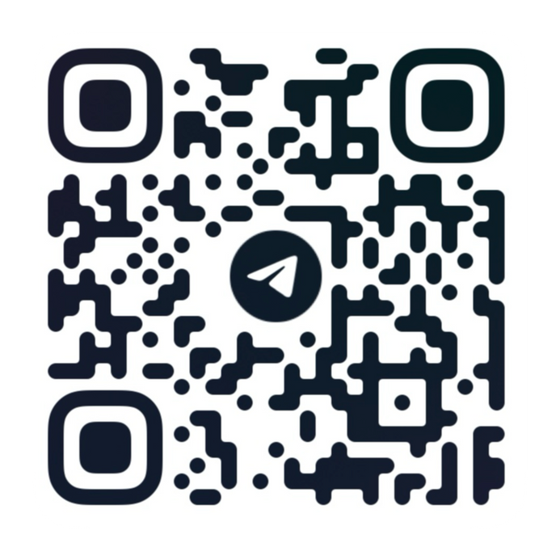

ИТИСУ
ОСТАЛИСЬ ВОПРОСЫ?
СПРОСИ У НАС…
Контакты
#Адрес
г.Красноярск, ул. Лиды Прушинской, 2
#Приемная комиссия ИТиСУ
+7 (391) 206-24-29, +7 (391) 206-24-69
#Официальный сайт
http://economics.sfu-kras.ru/
#Вконтакте #Telegramm
ИТИСУ

